Slide 1



UỶ BAN NHÂN DÂN QUẬN 6
PHÒNG GIÁO DỤC VÀ ĐÀO TẠO QUẬN 6
TẬP HUẤN TRỰC TIẾP MÔ ĐUN 2:
SỬ DỤNG PHƯƠNG PHÁP DẠY HỌC VÀ GIÁO DỤC PHÁT TRIỂN NĂNG LỰC, PHẨM CHẤT
HỌC SINH TIỂU HỌC

Slide 2


Phần 1:
KHỞI ĐỘNG
Buổi 1:
CHỌN NHANH, CHỌN ĐÚNG:

Slide 3


Câu 1. Chọn phát biểu đúng và đầy đủ nhất :
A. Phương pháp dạy học môn Toán góp phần hình thành và phát triển các phẩm chất chủ yếu : yêu nước, nhân ái, trách nhiệm với những biểu hiện cụ thể.
B. Phương pháp dạy học môn Toán góp phần hình thành và phát triển các phẩm chất chủ yếu : yêu nước, nhân ái, chăm chỉ, trung thực với những biểu hiện cụ thể.
C. Phương pháp dạy học môn Toán góp phần hình thành và phát triển các phẩm chất chủ yếu : yêu nước, nhân ái, chăm chỉ, trung thực với những biểu hiện cụ thể như tính kỉ luật, kiên trì ; hứng thú và niềm tin trong học tập.
D. Phương pháp dạy học môn Toán góp phần hình thành và phát triển các phẩm chất chủ yếu : yêu nước, nhân ái, chăm chỉ, trung thực, trách nhiệm với những biểu hiện cụ thể như tính kỉ luật, kiên trì, chủ động, linh hoạt, độc lập ; hứng thú và niềm tin trong học tập.

Slide 4

Câu 2. Môn Toán góp phần hình thành và phát triển ở người học những năng lực chung nào ?
A. Năng lực tự chủ và tự học, năng lực giao tiếp và hợp tác, năng lực giải quyết vấn đề và sáng tạo
B. Năng lực ngôn ngữ, năng lực tính toán, năng lực khoa học, công nghệ, năng lực tin học, năng lực thẩm mĩ, thể chất.
C. Năng lực tự chủ và tự học, năng lực giao tiếp và hợp tác, năng lực giải quyết vấn đề và sáng tạo; năng lực ngôn ngữ

Slide 5


Câu 3. Năng lực toán học bao gồm các thành tố cốt lõi nào ?
A. Năng lực tự chủ và tự học; năng lực mô hình hóa toán học; năng lực giải quyết vấn đề toán học; năng lực giao tiếp toán học; năng lực sử dụng công cụ, phương tiện học toán.
B. Năng lực tư duy và lập luận toán học; năng lực mô hình hóa toán học; năng lực giải quyết vấn đề toán học; năng lực tính toán; năng lực sử dụng công cụ, phương tiện học toán.
C. Năng lực tư duy và lập luận toán học; năng lực mô hình hóa toán học; năng lực giải quyết vấn đề toán học; năng lực giao tiếp toán học; năng lực sử dụng công cụ, phương tiện học toán.

Slide 6

Câu 4. Nối cột A với cột B để được phát biểu đúng :
Cột A
Cột B
1. PPDH môn Toán góp phần hình thành và phát triển
2. Môn Toán có nhiều cơ hội phát triển năng lực tính toán
3. Môn Toán góp phần phát triển năng lực tin học
4. Môn Toán góp phần phát triển năng lực ngôn ngữ
5. Môn Toán góp phần phát triển NL thẩm mĩ
a. Thông qua việc cung cấp KT, rèn luyện kĩ năng tính toán, ước lượng; hình thành và phát triển các thành tố cốt lõi của NL toán học
b. Thông qua việc giúp HS làm quen với lịch sử toán học, với tiểu sử của các nhà toán học và thông qua việc nhận biết vẻ đẹp của Toán học trong thế giới tự nhiên.
c. Năng lực chung và năng lực đặc thù
d. Thông qua việc sử dụng các phương tiện, công cụ công nghệ thông tin và truyền thông như công cụ hỗ trợ trong học tập và tự học ; tạo dựng môi trường học tập trải nghiệm sáng tạo.
e. Thông qua rèn luyện kĩ năng đọc hiểu, diễn giải, phân tích, đánh giá tình huống có ý nghĩa toán học, thông qua việc sử dụng hiệu quả ngôn ngữ toán học kết hợp với ngôn ngữ thông thường để trình bày, diễn tả các nội dung, ý tưởng, giải pháp toán học.

Slide 7
Phần 2:
MỘT SỐ PHƯƠNG PHÁP VÀ KĨ THUẬT DẠY HỌC TÍCH CỰC GÓP PHẦN PHÁT TRIỂN NĂNG LỰC, PHẨM CHẤT HỌC SINH TIỂU HỌC QUA DẠY HỌC MÔN TOÁN

Slide 8

Thầy cô hãy kể các phương pháp và kĩ thuật dạy học tích cực góp phần phát triển năng lực, phẩm chất học sinh tiểu học qua dạy học môn toán.

Slide 9
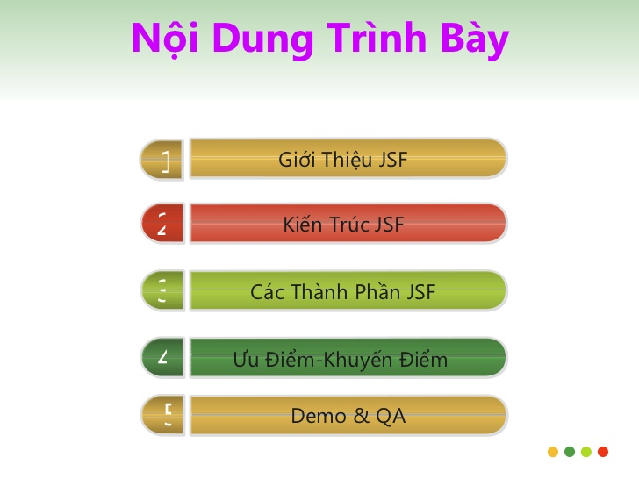



MỘT SỐ PPDH PHÁT TRIỂN PC, NL, HS
BÀN TAY NẶN BỘT
HỢP TÁC
TÌNH HUỐNG
PHÁT HIỆN VÀ GQVĐ
THỰC HÀNH
LỚP HỌC ĐẢO NGƯỢC
THÍ NGHIỆM
TÍCH HỢP
CHIA NHÓM
DỰ ÁN

Slide 10

1. Vận dụng lý thuyết kiến tạo trong dạy học môn Toán ở cấp Tiểu học
Kiến tạo là một cách tiếp cận dạy dựa trên nghiên cứu về việc dạy với niềm tin rằng: tri thức được kiến tạo nên bởi mỗi cá nhân người học sẽ trở nên vững chắc hơn rất nhiều so với việc nó nhận từ người khác… Người học chính là kiến trúc sư của kiến thức và năng lực của chính mình. Một lẽ tất yếu không ai học hộ cho người khác.
Notes:
- ….Việc tìm hiểu này sẽ giúp GV xác định xem HS đã có những KT, kĩ năng cơ bản cần thiết cho việc nghiên cứu bài mới hay chưa ? Trên cơ sở đó GV tiến hành ôn tập, bổ sung những kiến thức cần thiết, giúp HS thích ứng nhanh với những tình huống học tập mới và GV có thể dự kiến được những hoạt động học tập thích hợp cho HS.
- …….. GV cần tổ chức các hoạt động nhóm để HS thảo luận, trao đổi tìm cách giải quyết vấn đề, so sánh kết quả giữa các nhóm và đưa ra những nhận xét, đánh giá và hợp thức hoá những kết luận, bổ sung những nội dung cần thiết. Từ đó giúp HS khám phá, kiến tạo tri thức.

Slide 11
1. Vận dụng lý thuyết kiến tạo trong dạy học môn Toán ở cấp Tiểu học
Khi vận dụng lý thuyết kiến tạo trong dạy học môn Toán Tiểu học, GV phải tiến hành hai loại công việc sau:
- Tìm hiểu, thăm dò những hiểu biết ban đầu của HS liên quan đến nội dung sắp học để biết được mức độ hiểu kiến thức, kĩ năng đã có của HS.
- Xây dựng tình huống học tập; thiết kế các tình huống học tập của GV và HS trong giờ học.
Notes:
- ….Việc tìm hiểu này sẽ giúp GV xác định xem HS đã có những KT, kĩ năng cơ bản cần thiết cho việc nghiên cứu bài mới hay chưa ? Trên cơ sở đó GV tiến hành ôn tập, bổ sung những kiến thức cần thiết, giúp HS thích ứng nhanh với những tình huống học tập mới và GV có thể dự kiến được những hoạt động học tập thích hợp cho HS.
- …….. GV cần tổ chức các hoạt động nhóm để HS thảo luận, trao đổi tìm cách giải quyết vấn đề, so sánh kết quả giữa các nhóm và đưa ra những nhận xét, đánh giá và hợp thức hoá những kết luận, bổ sung những nội dung cần thiết. Từ đó giúp HS khám phá, kiến tạo tri thức.

Slide 12


1. Vận dụng lý thuyết kiến tạo trong dạy học môn Toán ở cấp Tiểu học
Dạy học kiến tạo xem nhẹ vai trò của giáo viên
Đúng
Sai
Notes:
Cho 3 - 5 câu hỏi trắc nghiệm về lý thuyết kiến tạo ưu tiên về các đặc điểm, sau đó chốt ý chính ở 1 slide sau đó

Slide 13
1. Vận dụng lý thuyết kiến tạo trong dạy học môn Toán ở cấp Tiểu học
Trong dạy học kiến tạo, vai trò của giáo viên là:
Tổ chức môi trường học tập
Truyền thụ kiến thức
Notes:
Cho 3 - 5 câu hỏi trắc nghiệm về lý thuyết kiến tạo ưu tiên về các đặc điểm, sau đó chốt ý chính ở 1 slide sau đó

Slide 14
1. Vận dụng lý thuyết kiến tạo trong dạy học môn Toán ở cấp Tiểu học
Trong dạy học kiến tạo:
A. Kiến thức nảy sinh ở mọi học sinh giống hệt nhau.
B. Kiến thức nảy sinh ở mỗi học sinh có thể khác nhau
Notes:
Cho 3 - 5 câu hỏi trắc nghiệm về lý thuyết kiến tạo ưu tiên về các đặc điểm, sau đó chốt ý chính ở 1 slide sau đó

Slide 15
1. Vận dụng lý thuyết kiến tạo trong dạy học môn Toán ở cấp Tiểu học
Dạy học kiến tạo xem trọng cách học dựa vào
Thu nhận kiến thức từ người khác
Đồng hóa với môi trường
Thích nghi với môi trường
Điều ứng với môi trường
Notes:
Cho 3 - 5 câu hỏi trắc nghiệm về lý thuyết kiến tạo ưu tiên về các đặc điểm, sau đó chốt ý chính ở 1 slide sau đó

Slide 16

2. Phương pháp dạy học hợp tác
DH hợp tác là tổ chức cho HS hoạt động theo những nhóm nhỏ để HS cùng thực hiện một nhiệm vụ nhất định, trong một khoảng thời gian nhất định. Trong quá trình làm việc, có sự kết hợp làm việc cá nhân với làm việc theo cặp, theo nhóm để cùng nhau chia sẻ kinh nghiệm và hợp tác để thực hiện nhiệm vụ được giao.

Slide 17
2. Phương pháp dạy học hợp tác
b) Đặc điểm
- Các thành viên trong nhóm làm việc cùng nhau, → một mục đích học tập, một nhiệm vụ chung cần giải quyết.
- Tạo sự tác động tương hỗ qua lại trực tiếp giữa các thành viên trong nhóm theo mối quan hệ hai chiều, không qua trung gian.
- Đặt người học vào vị trí chủ động, tích cực trong việc tìm kiếm kiến thức.
- Tạo điều kiện cho người học chủ động tìm tòi, khám phá kiến thức.
- Tạo môi trường học tập thân thiện, thoải mái, dễ chịu và vui vẻ.

Slide 18
2. Phương pháp dạy học hợp tác
b) Đặc điểm
- Đòi hỏi mỗi thành viên đều phải có ý thức trách nhiệm, tính tổ chức và sự tự giác cao.
- Tạo điều kiện tốt cho việc phát triển kĩ năng giao tiếp và khả năng hợp tác.
- Giúp cho người học có cơ hội phát triển NL giao tiếp, NL tự chủ và tự học, NL giải quyết vấn đề và các PC chủ yếu trong CT GDPT 2018.

Slide 19
c) Quy trình thực hiện
Bước 1. Chọn nội dung và nhiệm vụ phù hợp
Bước 2. Thiết kế kế hoạch bài học áp dụng DH hợp tác
Bước 3. Tổ chức DH hợp tác
d) Điều kiện để thực hiện
- Phòng học có đủ không gian.
- Nhiệm vụ học tập đủ khó.
- Thời gian đủ để HS làm việc nhóm và trình bày kết quả.
- HS cần có các kĩ năng điều khiển, tổ chức và các kĩ năng xã hội.
Notes:
B1. - GV cần lựa chọn nội dung không quá khó và không quá dễ. Nội dung đưa ra cần phải huy động kinh nghiệm, ý kiến, công sức của nhiều học sinh. Những nội dung quá dễ không cần tổ chức hợp tác theo nhóm, chỉ mất thời gian không cần thiết.
B3.- GV nêu nhiệm vụ học tập hoặc vấn đề cần tìm hiểu, cần giải quyết cho lớp.
Phân công nhóm học tập và phân công vị trí hoạt động nhóm (mỗi nhóm nên từ 2 – 4 học sinh). HS cần được ngồi đối diện với nhau để tạo ra sự tương tác trong quá trình học tập.
Giao nhiệm vụ cho nhóm học sinh: Mỗi nhóm có thể thực hiện một nhiệm vụ riêng biệt trong gói nhiệm vụ chung hoặc tất cả các nhóm đều thực hiện một nhiệm vụ. Cần quy định thời gian làm việc và sản phẩm đạt được của nhóm. Hướng dẫn hoạt động của nhóm học sinh: Nhóm trưởng điều khiển hoạt động, HS làm việc cá nhân, theo cặp, chia sẻ kinh nghiệm, thảo luận và thống nhất kết quả chung, thư kí ghi chép kết quả thảo luận của nhóm, phân công đại diện trình bày kết quả trước lớp. GV quan sát, hỗ trợ các nhóm thảo luận giải quyết nhiệm vụ được giao.
Tổ chức cho HS báo cáo kết quả và đánh giá: Đại diện từng nhóm trình bày kết quả làm việc của nhóm. Các nhóm khác quan sát, lắng nghe, chất vấn, bình luận và bổ sung ý kiến. GV nhận xét và tổng kết.

Slide 20

3. PP DH “Tích hợp”
a) Tích hợp nội môn
+ Tích hợp theo chiều ngang là tích hợp các mảng kiến thức, kĩ năng trong môn học theo nguyên tắc đồng quy: tích hợp các kiến thức, kĩ năng thuộc mạch kiến thức này với kiến thức, kĩ năng thuộc mạch kiến thức khác.
+ Tích hợp theo chiều dọc là tích hợp một đơn vị kiến thức, kĩ năng mới với những kiến thức, kĩ năng trước đó theo nguyên tắc đồng tâm (còn gọi là vòng tròn xoáy trôn ốc). Các kiến thức, kĩ năng của lớp trên bao hàm các kiến thức, kĩ năng của lớp dưới.
Notes:
+ Trong môn Toán ở tiểu học, tích hợp theo chiều ngang đó là tích hợp kiến thức, kĩ năng của các mạch nội dung Số và phép tính; Hình học và Đo lường; Một số yếu tố Thống kê và Xác suất.
+ Trong môn Toán ở tiểu học, tích hợp theo chiều dọc được thực hiện theo nguyên tắc đồng tâm (Vòng tròn xoáy ốc). Chẳng hạn, lớp 1 HS được học cộng, trừ không nhớ trong phạm vi 100; lên lớp 2 giới thiệu cho HS cộng, trừ có nhớ trong phạm vi 100 (có nhớ 1 lần) và cộng trừ không nhớ trong phạm vi 1000; Lớp 3: HS được học cộng, trừ có nhớ các số có nhiều chữ số (có nhớ không quá 2 lần, không liên tiếp).

Slide 21
3. PP DH “Tích hợp”
b) Tích hợp liên môn là phương án, trong đó nhiều môn học liên quan được kết lại thành một môn học mới với hệ thống những chủ đề nhất định xuyên suốt qua nhiều cấp lớp.
.
Notes:
Trong môn Toán, việc tích hợp liên môn được thể hiện qua các nội dung, các chủ đề liên quan hoặc các kiến thức toán học được khai thác, sử dụng trong các môn học khác như Tự nhiên và Xã hội, Khoa học, Lịch sử và Địa lí, Tin học và Công nghệ, … Khi khai thác những yếu tố liên môn trong DH sẽ mang lại hiệu quả với các bộ môn, góp phần củng cố kiến thức toán học, góp phần phát triển NL vận dụng kiến thức toán học vào thực tiễn cho HS

Slide 22
3. PP DH “Tích hợp”
c) Các kiểu bài tích hợp trong Toán tiểu học:
- Kiểu 1: Bài học tích hợp gắn với nội dung CT sách giáo khoa.
Ví dụ: Bài học “Hình hộp chữ nhật. Hình lập phương”, GV có thể tổ chức cho HS trải nghiệm qua hoạt động cầm, nắm, quan sát các đồ vật thật có dạng hình hộp chữ nhật, hình lập phương từ đó nhận biết hình dạng và đặc điểm của mỗi hình.
Notes:
….Với kiểu bài học này, GV có thể thiết kế các nội dung tích hợp lồng ghép vào các hoạt động trong tiến trình bài học, đặc biệt ở Hoạt động trải nghiệm và Hoạt động vận dụng vào thực tiễn.
(bấm ví dụ)

Slide 23
3. PP DH “Tích hợp”
c) Các kiểu bài tích hợp trong Toán tiểu học:
- Kiểu 2: Bài học tích hợp theo chủ đề dự án học tập
Ví dụ : Dự án học tập: Thống kê số liệu về sốt xuất huyết
+ Đối tượng: HS lớp 5
+ Thời điểm thực hiện: Sau giai đoạn ôn tập cuối năm;
+ Hình thức: DH theo dự án.

Slide 24
A. Mục tiêu: Sau khi học chủ đề này, HS:
- Củng cố kĩ năng về thống kê số liệu, biểu diễn số liệu trên biểu đồ, phân tích số liệu,...;Củng cố về ý nghĩa của tỉ số phần trăm và vận dụng trong thực tế cuộc sống;
- Củng cố, phát triển kĩ năng tính toán trên các số thập phân;
- Phát triển các NL giải quyết vấn đề; NL giao tiếp và hợp tác, kĩ năng xây dựng kế hoạch, thu thập, trình bày thông tin; kinh nghiệm sống thường ngày (về tình hình dịch sốt xuất huyết, nguyên nhân, cách phòng tránh,...) ở địa bàn dân cư nhà trường đóng;
- Gắn hoạt động học với kinh nghiệm thực tế: ước lượng trong tính toán...
- Hiểu tầm quan trọng và những khó khăn trong công tác phòng chống bệnh dịch ở địa phương.

Slide 25
B. Nội dung chính của chủ đề
Nội dung chủ đề này vừa thể hiện sự tích hợp nội môn (Số học – Yếu tố thống kê), vừa thể hiện sự tích hợp liên môn, giữa môn Toán với một số môn học khác, như: Khoa học, Công nghệ, Địa lí, Tin học, Đời sống, Mĩ thuật...

Slide 26
C. Một số hoạt động chủ yếu
Hoạt động 1: Làm việc chung cả lớp (dự kiến khoảng 1 tiết)
Việc 1: Xác định nhiệm vụ
Việc 2: HS thảo luận chung (hoặc theo nhóm):
+ Để biết được về tình hình bệnh sốt xuất huyết ở địa phương chúng ta cần những thông tin nào ?
+ Phải làm gì để có những thông tin đó ?
Notes:
Việc 1: …………. GV có thể cho HS xem clip về bản tin tình hình dịch sốt xuất huyết ở một địa phương (khi dịch sốt xuất huyết bùng phát tại nhiều địa phương) rồi nêu nhiệm vụ: Tìm hiểu tình hình sốt xuất huyết ở địa phương (khu vực xung quanh trường).
Việc 2: ………………. HS thống nhất: Xác định những thông tin cần thu thập; cách thu thập các thông tin đó (qua sách báo, internet,...); xử lí thông tin, biểu diễn trên biểu đồ và viết báo cáo.

Slide 27
Việc 3: Mỗi nhóm chọn một địa bàn cụ thể để tìm hiểu thông tin về bệnh sốt xuất huyết trên địa bàn đó.
Việc 4: Từng nhóm dự kiến cách làm của mình và cả lớp trao đổi góp ý cho từng nhóm. Thống nhất các công việc cần làm và phân công cho từng thành viên trong nhóm.
Notes:
Việc 4: …….. Từng nhóm lập bảng phân công công việc, nêu rõ: Công việc – Người thực hiện - Thời gian thực hiện – Sản phẩm cần đạt – Ghi chú (hoặc rút kinh nghiệm cho lần sau). GV thảo luận và thống nhất với từng nhóm các việc cần làm.

Slide 28
Hoạt động 2: Từng nhóm và các cá nhân làm việc theo phân công.
Hoạt động 3: Làm việc chung cả lớp
Các nhóm báo cáo kết quả và giải thích cách làm, trình bày các sản phẩm.
HS bình luận, đặt câu hỏi, tranh biện, đưa ra ý tưởng mới xung quanh vấn đề các nhóm trình bày.
GV chốt lại cách thức thực hiện nhiệm vụ, cùng HS nhấn mạnh cách làm:
+ Cách tìm kiếm thông tin, thu thập số liệu;
+ Cách phân tích các yếu tố tác động;
+ Cách thiết kế các hoạt động tuyên truyền,...
Hoạt động 4: Phản hồi và đánh giá
Notes:
HĐ2: Khi làm việc, cần có thông tin phản hồi thường xuyên với các bạn và với GV về kết quả và chất lượng công việc. Từng nhóm có thể phải trao đổi để giải quyết những vấn đề nảy sinh trong quá trình thực hiện nhiệm vụ. HS cần ghi chép số liệu thu thập được, kiểm tra tính chính xác của các kết quả đo lường, các thông tin thu thập được.
HĐ 4: GV cho HS tự nhận xét về kết quả làm việc của các nhóm, nhận xét toàn diện về KT, KN, sự hợp tác của từng thành viên trong từng nhóm, đánh giá sản phẩm và đánh giá về NL trình bày, tranh luận khi báo cáo kết quả của nhóm. Biểu dương các trường hợp có tiến bộ trong quá trình học.

Slide 29

4. PP DH “Phát hiện và giải quyết vấn đề”
DH phát hiện và giải quyết vấn đề là sự lĩnh hội tri thức thông qua việc xem xét, phân tích những vấn đề đang tồn tại và xác định cách thức nhằm giải quyết vấn đề.

Slide 30
4. PP DH “Phát hiện và giải quyết vấn đề”
b) Đặc điểm
- Nội dung học vấn được tổ chức thành các tình huống dạy học.
- HS được đặt vào tình huống gợi vấn đề chứ không phải là thông báo tri thức dưới dạng sẵn có.
HS học tập tự giác, tích cực, chủ động, sáng tạo tận lực huy động tri thức và khả năng của mình để phát hiện và giải quyết vấn đề chứ không phải chỉ nghe GV giảng một cách thụ động..
- Mục tiêu DH không phải là làm cho HS lĩnh hội kết quả của quá trình phát hiện và giải quyết vấn đề mà còn ở chỗ làm cho HS phát triển khả năng tiến hành những quá trình như vậy. Nói cách khác, HS được học bản thân việc học.

Slide 31
4. PP DH “Phát hiện và giải quyết vấn đề”
b) Đặc điểm
- Phương thức học tập chủ yếu của HS là học tập bằng con đường tìm tòi, khám phá dưới hình thức hoạt động độc lập cá nhân hoặc hợp tác theo nhóm.

Slide 32
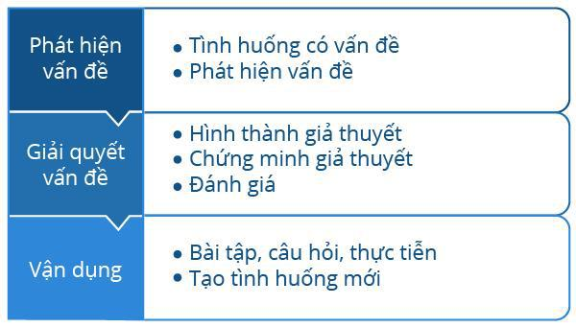
4. PP DH “Phát hiện và giải quyết vấn đề”
c) Quy trình thực hiện

Slide 33
d) Điều kiện để thực hiện
- HS phải phát hiện được điều chưa biết cần tìm hiểu, chỉ ra mối quan hệ giữa cái chưa biết và cái đã biết.
- Các tình huống có vấn đề phải kích thích hứng thú nhận thức, tính tò mò, ham hiểu biết, thích khám phá của học sinh.
- Các tình huống không quá khó, phải phù hợp với trình độ nhận thức của HS.
- Vấn đề đặt ra cho HS phải được phát biểu dưới dạng tình huống, câu hỏi nêu vấn đề.
Notes:
- HS phải phát hiện được điều chưa biết cần tìm hiểu, chỉ ra mối quan hệ giữa cái chưa biết và cái đã biết. Trong đó cái chưa biết là yếu tố trung tâm của tình huống có vấn đề, sẽ được khám phá trong giai đoạn giải quyết vấn đề
- Các tình huống có vấn đề phải kích thích hứng thú nhận thức, tính tò mò, ham hiểu biết, thích khám phá của học sinh.
- Các tình huống không quá khó, phải phù hợp với trình độ nhận thức của HS giúp HS có thể tự phát hiện, giải quyết được vấn đề.
- Vấn đề đặt ra cho HS phải được phát biểu dưới dạng tình huống, câu hỏi nêu vấn đề.

Slide 34

5. PP DH “dự án”
DH dự án là một PPDH, trong đó người học thực hiện một nhiệm vụ học tập phức hợp, gắn với thực tiễn, kết hợp lí thuyết với thực hành, tự lực lập kế hoạch, thực hiện và đánh giá kết quả. Hình thức làm việc chủ yếu là nhóm, kết quả dự án là những sản phẩm hành động có thể giới thiệu được.

Slide 35




5. PP DH “dự án”
Notes:
- Định hướng thực tiễn: Chủ đề của dự án xuất phát từ những tình huống của thực tiễn xã hội, thực tiễn nghề nghiệp cũng như thực tiễn đời sống. Nhiệm vụ dự án cần chứa đựng những vấn đề phù hợp với trình độ và khả năng của người học.
- Có ý nghĩa thực tiễn xã hội: Các dự án học tập góp phần gắn việc học tập trong nhà trường với thực tiễn đời sống, xã hội. Trong những trường hợp lí tưởng, việc thực hiện các dự án có thể mang lại những tác động xã hội tích cực.
- Định hướng hứng thú người học: Người học được tham gia nội dung học tập phù hợp với khả năng và hứng thú cá nhân. Hứng thú của người học còn được tiếp tục phát triển trong quá trình thực hiện dự án.

Slide 36



5. PP DH “dự án”
Notes:
- Tính phức hợp: Nội dung dự án có sự kết hợp tri thức của nhiều lĩnh vực hoặc môn học khác nhau nhằm giải quyết một vấn đề mang tính phức hợp..
- Định hướng hành động: Trong quá trình thực hiện dự án có sự kết hợp giữa nghiên cứu lí thuyết và vận dụng lí thuyết vào trong hoạt động thực tiễn, thực hành. Thông qua đó, kiểm tra, củng cố, mở rộng vốn hiểu biết lí thuyết cũng như rèn kĩ năng hành động, kinh nghiệm thực tiễn của người học.
- Tính tự lực cao của người học: Trong DH theo dự án, người học cần tham gia tích cực và tự lực trong các giai đoạn của quá trình dạy học. GV chủ yếu đóng vai trò tư vấn, hướng dẫn, giúp đỡ. Tuy nhiên mức độ tự lực cần phù hợp với kinh nghiệm, khả năng của người học và mức độ khó khăn của nhiệm vụ..

Slide 37


5. PP DH “dự án”
Notes:
- Cộng tác làm việc: Các dự án học tập thường được thực hiện theo nhóm, trong đó có sự cộng tác làm việc và sự phân công công việc giữa các thành viên trong nhóm. DH theo dự án đòi hỏi và rèn luyện tính sẵn sàng, kĩ năng cộng tác làm việc giữa các thành viên trong nhóm, giữa HS với GV, các lực lượng xã hội khác tham gia dự án
- Định hướng sản phẩm: Trong quá trình thực hiện dự án, các sản phẩm được tạo ra. Sản phẩm của dự án không giới hạn trong những thu hoạch lí thuyết mà sản phẩm này đa số là sản phẩm thực hành.

Slide 38
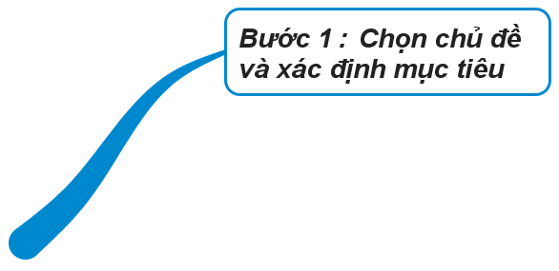


5. PP DH “dự án”
Notes:
- B1: GV và HS cùng nhau đề xuất ý tưởng, xác định chủ đề và mục tiêu của dự án. Cần tạo ra một tình huống xuất phát, chứa đựng một vấn đề hoặc một nhiệm vụ cần giải quyết, trong đó có liên hệ với hoàn cảnh thực tiễn xã hội và đời sống.
- B2: Trong giai đoạn này, người học dưới sự hướng dẫn của GV xây dựng kế hoạch cho việc thực hiện dự án. GV cần xác định thời gian dự kiến hoàn thành sản phẩm, phương pháp tiến hành, giao nhiệm vụ cho từng nhóm, sản phẩm cần đạt được. HS thực hiện bầu nhóm trưởng, thư kí của nhóm; Thảo luận, thống nhất xây dựng kế hoạch thực hiện, chi tiết hoá dự án của nhóm; Phân công công việc cụ thể cho từng thành viên trong nhóm.

Slide 39

5. PP DH “dự án”
Notes:
- B3: GV theo dõi quá trình thực hiện của học sinh, kiểm tra tiến độ thực hiện của các nhóm, trợ giúp nhóm gặp khó khăn trong quá trình thực hiện. HS tiến hành nghiên cứu tài liệu, tìm kiếm, thu thập thông tin và xử lí thông tin; thảo luận nhóm, trao đổi và giải quyết các vấn đề gặp khó khăn; tổng hợp thông tin có sự kết nối giữa lí thuyết và thực hành, thiết kế nội dung báo cáo kết quả dự án..

Slide 40

5. PP DH “dự án”
Notes:
- B4: GV tổ chức cho các nhóm trình bày sản phẩm, tổ chức cho HS trao đổi, đặt câu hỏi cho các nhóm; bổ sung hoặc gợi ý cho các nhóm hoàn thiện dự án. HS lựa chọn hình thức trình bày cho phù hợp với dự án của nhóm; trao đổi, thống nhất để hoàn thiện dự án; Báo cáo sản phẩm trước toàn lớp.

Slide 41
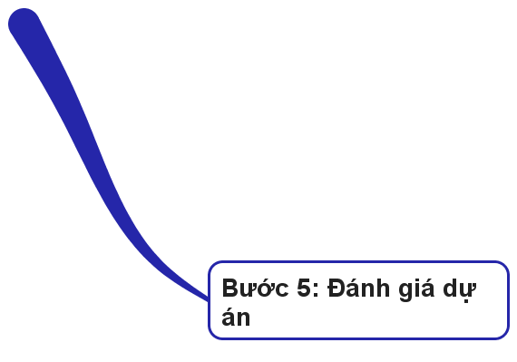
5. PP DH “dự án”
Notes:
- B5: GV đưa ra các tiêu chí rõ ràng dựa trên các yếu tố: mục tiêu cần đạt của dự án, thái độ hợp tác của các thành viên trong nhóm, thời gian hoàn thành, nội dung báo cáo, hình thức, trình bày và trả lời câu hỏi của các thành viên trong nhóm; tổ chức cho HS tự đánh giá, các nhóm đánh giá lẫn nhau; tổng hợp, nhận xét và đánh giá về quá trình thực hiện, hoàn thành dự án. HS thực hiện tự đánh giá bản thân; các nhóm đánh giá lẫn nhau.

Slide 42
d) Điều kiện để thực hiện
- Các dự án cần gắn với hoạt động thực hành, vận dụng.
- DH dự án đòi hỏi phải nhiều thời gian, phương tiện vật chất, thiết bị DH phù hợp.
- GV cần phải có sự đầu tư thời gian, trí tuệ để thiết kế các dự án học tập cho học sinh.
- Dự án học tập cần phù hợp với đối tượng học sinh, phù hợp với trình độ nhận thức của học sinh.

Slide 43
Phần 3:
MỘT SỐ KĨ THUẬT DẠY HỌC
TÍCH CỰC GÓP PHẦN PHÁT TRIỂN PHẨM CHẤT, NĂNG LỰC HỌC SINH TIỂU HỌC QUA DẠY HỌC MÔN TOÁN

Slide 44
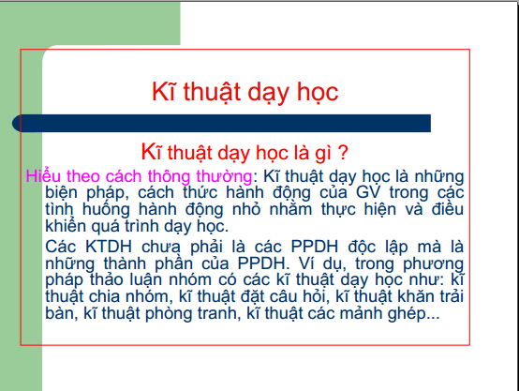

Slide 45
MỘT SỐ KĨ THUẬT DẠY HỌC
Động não
Sơ đồ tư duy
KWL
XYZ
Các mảnh ghép
Khăn trải bàn
Dạy học theo trạm
Đọc tích cực
Đóng vai
Ổ bi
Bể cá
Tia chớp
…..

Slide 46

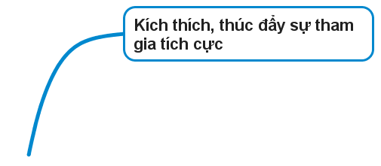
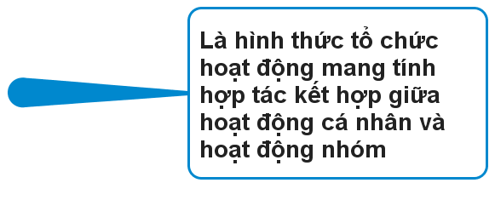


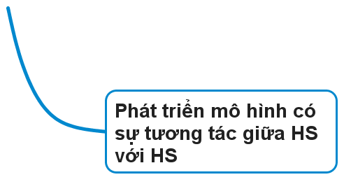
Kĩ thuật “Khăn trải bàn”

Slide 47

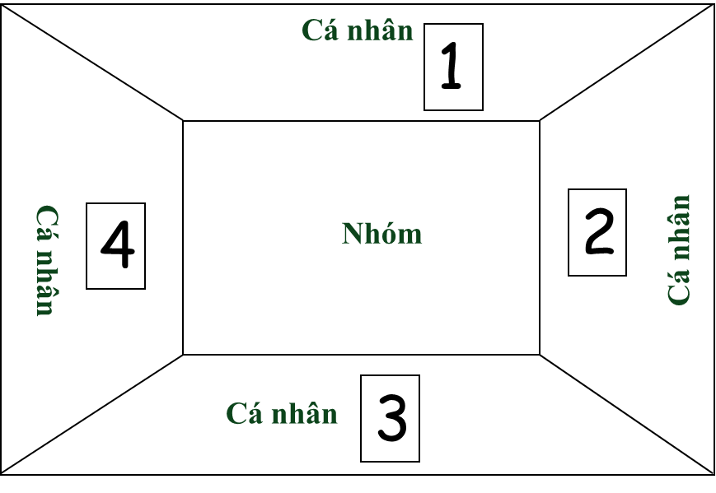
Kĩ thuật “Khăn trải bàn”

Slide 48

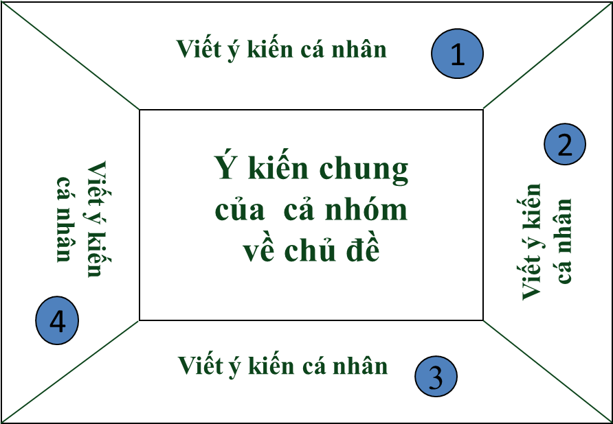
Kĩ thuật “Khăn trải bàn”

Slide 49


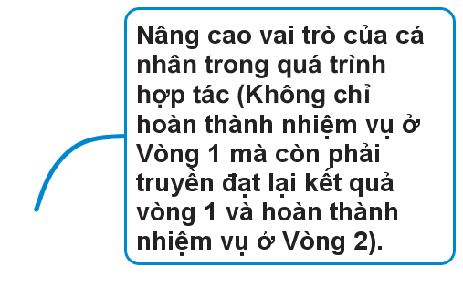
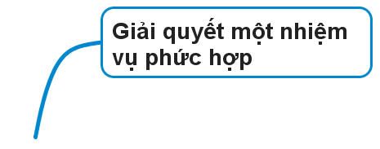

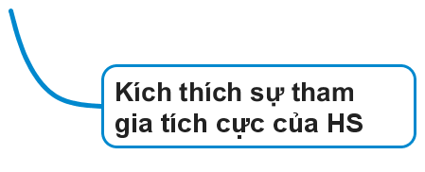
Kĩ thuật “Mảnh ghép”

Slide 50

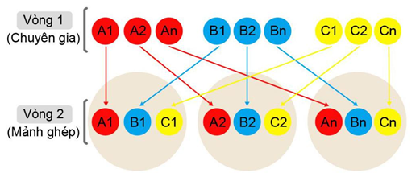
Kĩ thuật “Mảnh ghép”

Slide 51

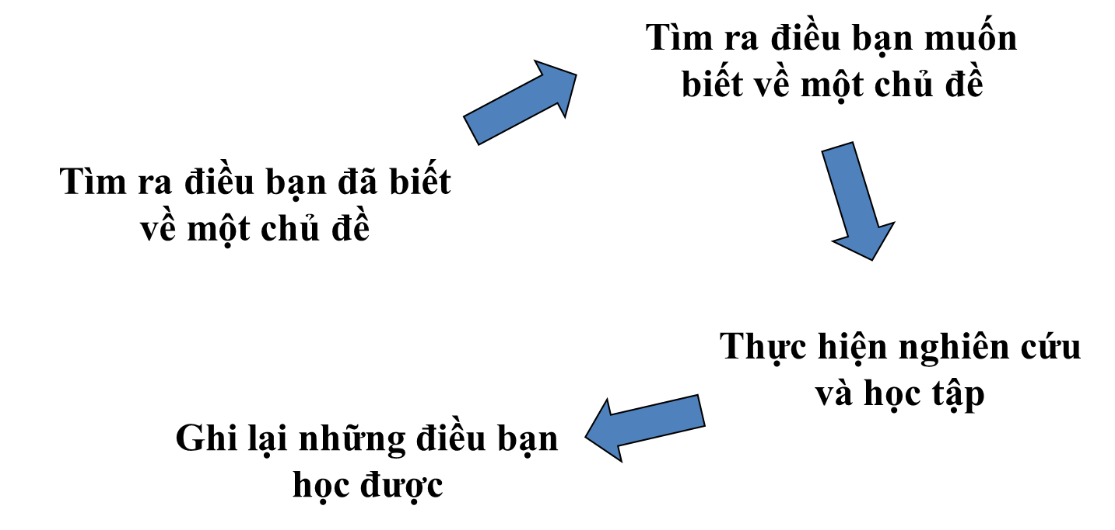
Kĩ thuật KWL (Know – Want – Learned)

Slide 52
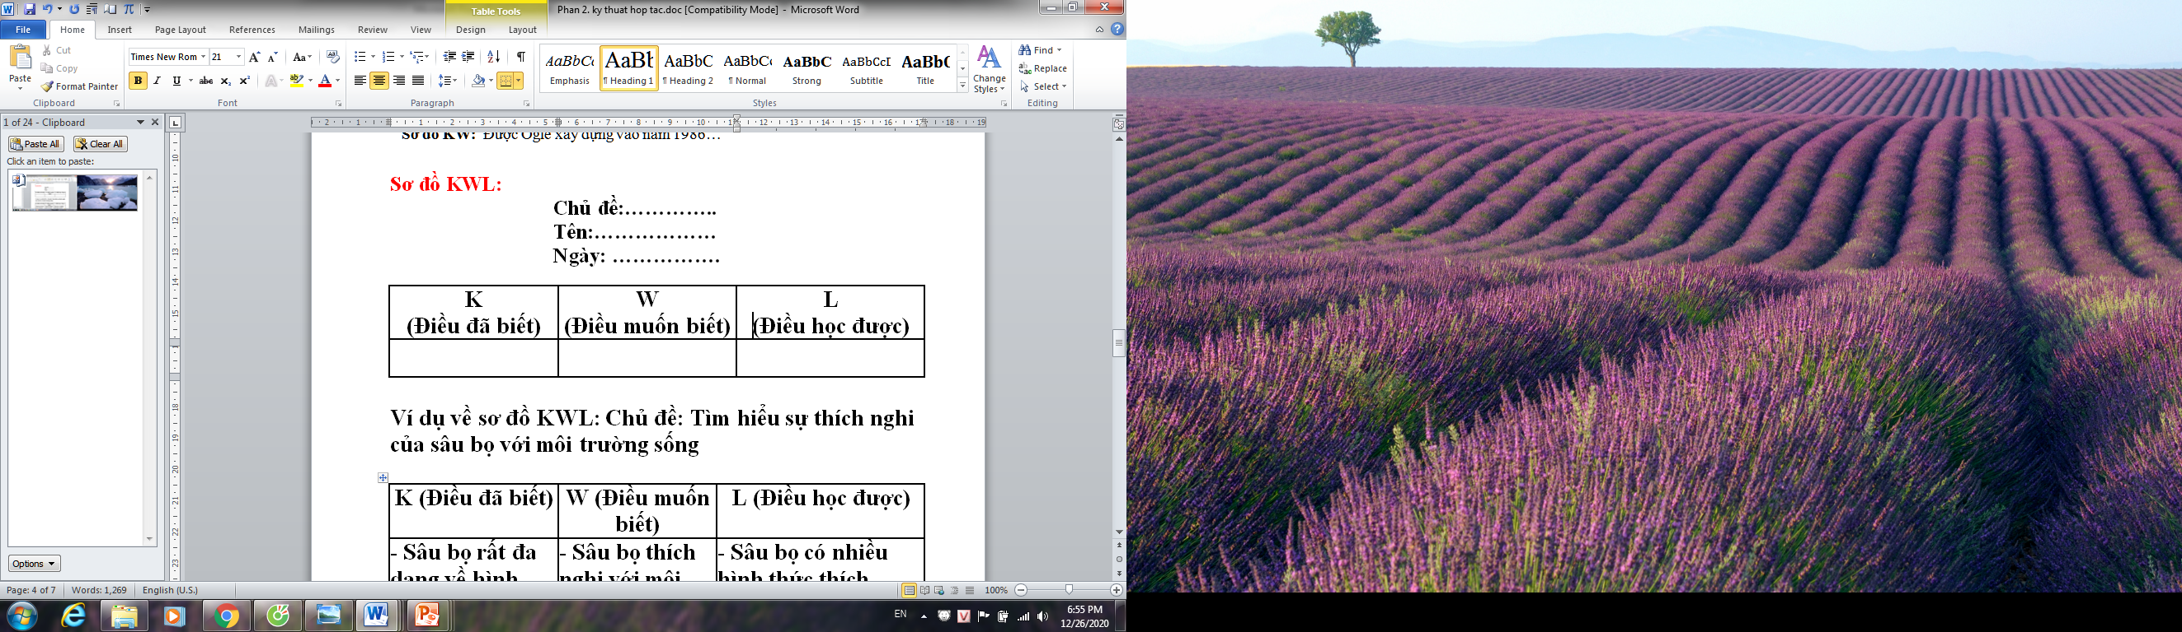



Slide 53



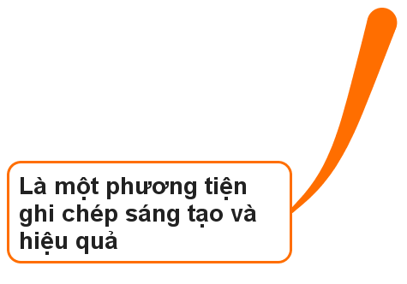


Sơ đồ tư duy

Slide 54


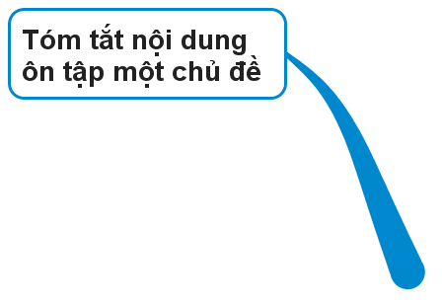
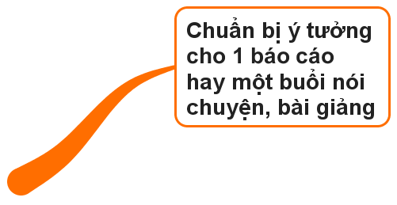


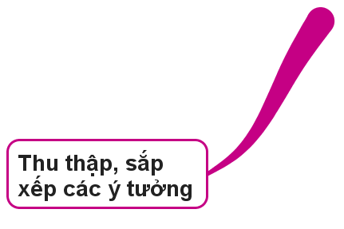


Slide 55







Slide 56






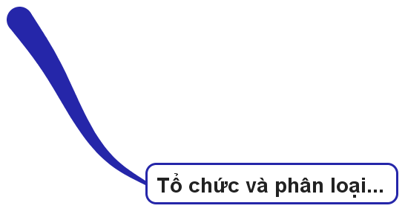
Sơ đồ tư duy

Slide 57

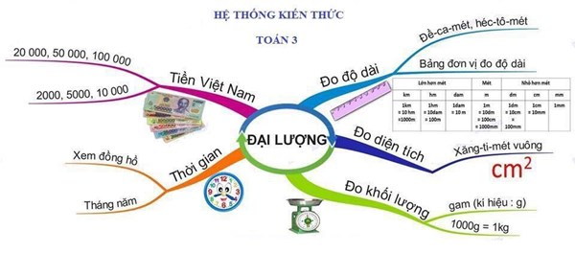
Sơ đồ tư duy

Slide 58

Dạy học theo trạm
DH theo trạm là cách thức tổ chức DH đặt dấu nhấn vào việc tổ chức nội dung DH thành từng nhiệm vụ nhận thức độc lập của các nhóm HS khác nhau. HS có thể thực hiện nhiệm vụ theo cặp, theo nhóm hoặc hoạt động cá nhân theo một thứ tự linh hoạt….

Slide 59

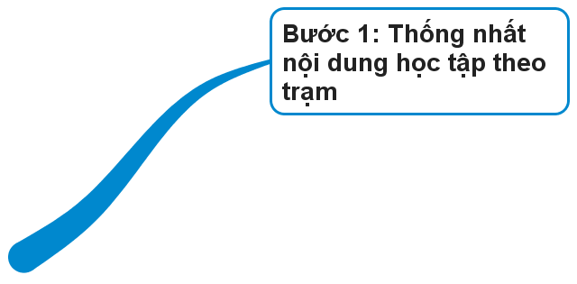



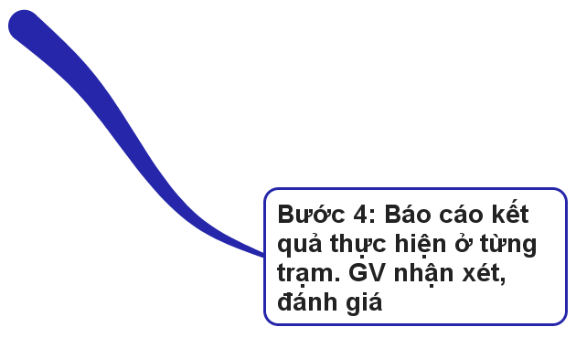

Slide 60

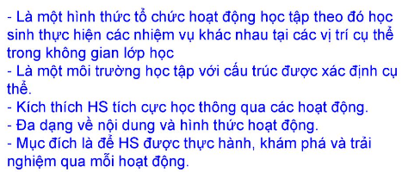
Dạy học theo góc

Slide 61

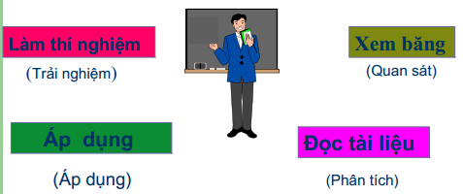
Dạy học theo góc

Slide 62

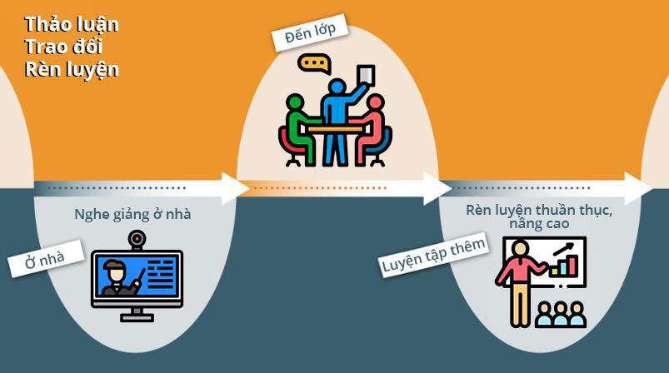
Lớp học đảo ngược

Slide 63

Lớp học đảo ngược
- HS xem trước các bài giảng qua mạng, sau đó GV sẽ tổ chức các hoạt động hợp tác giúp củng cố thêm các khái niệm đã tìm hiểu.
- Việc tìm hiểu kiến thức được định hướng bởi GV, nhiệm vụ của học sinh là tự học kiến thức mới này và làm trước bài tập mức thấp.

Slide 64

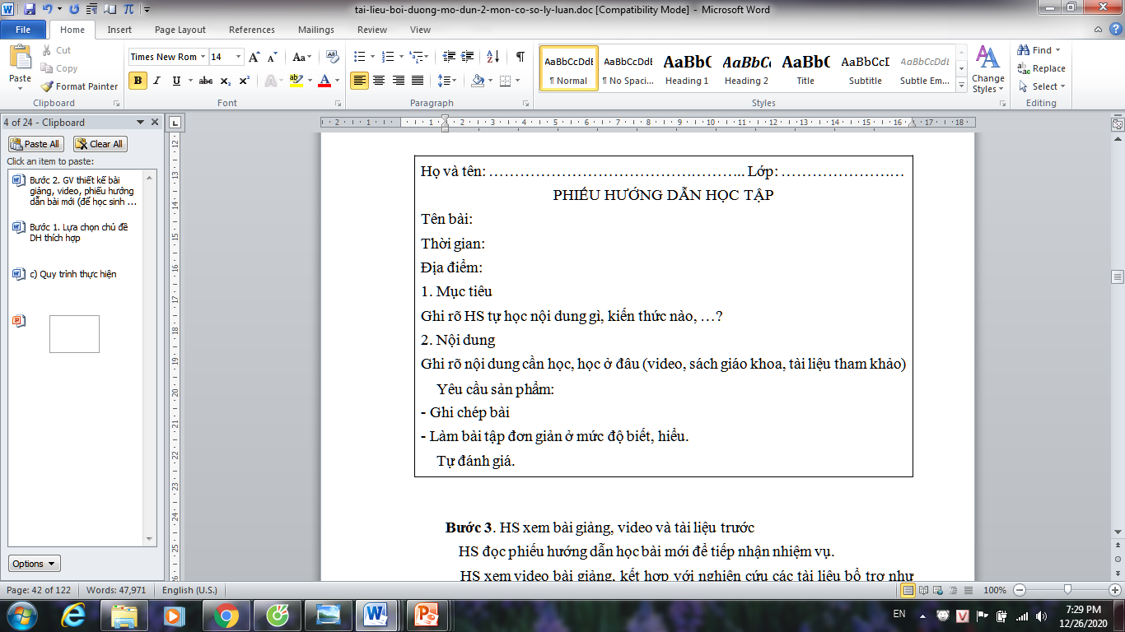
Lớp học đảo ngược
Quy trình thực hiện
Bước 1. Lựa chọn chủ đề DH thích hợp
Bước 2. GV thiết kế bài giảng, video, phiếu hướng dẫn bài mới (để học sinh tự học trước) rồi chia sẻ lên mạng.

Slide 65

Lớp học đảo ngược
Quy trình thực hiện
Bước 3. HS xem bài giảng, video và tài liệu trước.
Bước 4. Lên lớp HS thực hành, thảo luận, trao đổi với GV và với bạn cùng lớp.

Slide 66

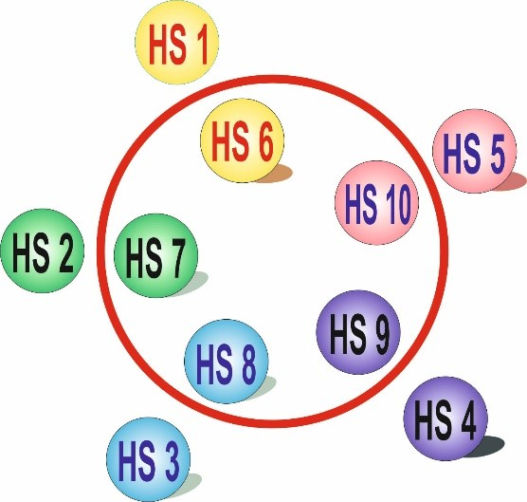
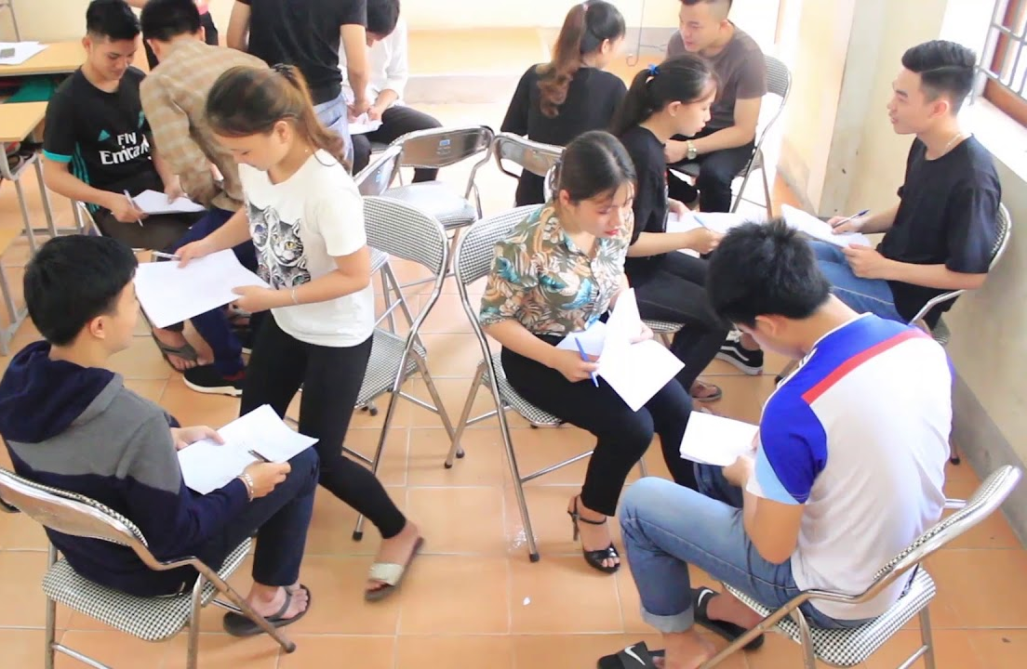
Ổ bi

Slide 67



Bể cá

Slide 68

Lưu ý
→ Không tuyệt đối hóa kỹ thuật DHTC nào vì mỗi kỹ thuật có ưu thế trong DH một số nội dung
→ Phối hợp nhiều kỹ thuật DHTC trong một hoạt động học tập, trong một bài học để thay đổi hình thức hoạt động học tránh nhàm chán, tăng hứng thú trong học tập
→ Cần chuẩn bị đồ dùng, thiết bị để HS hoạt động theo các kỹ thuật DHTC : bảng nhóm, phiếu học cá nhân, dụng cụ cần cho đóng vai, dụng cụ thí nghiệm, tài liệu đọc thêm, máy tính có nối mạng, vật liệu tiêu hao (giấy vẽ, bút dạ, bút màu) …

Slide 69
Buổi 2
Phần 4:
SOẠN KẾ HOẠCH BÀI DẠY MINH HỌA DẠY HỌC PHÁT TRIỂN PHẨM CHẤT, NĂNG LỰC HỌC SINH TIỂU HỌC

Slide 70
KẾ HOẠCH BÀI DẠY MÔN TOÁN LỚP …
Tên bài: …
(SGK: …)
I. MỤC TIÊU CẦN ĐẠT
Sau khi học xong bài này, HS:
Năng lực đặc thù
Năng lực chung
Phẩm chất
Ghi chú: chỉ nên đưa vào những mục tiêu nổi bật nhất, tương thích với các hoạt động được tổ chức phía dưới, không nên đưa vào quá nhiều mục tiêu. Các mục tiêu nên được bắt đầu bằng động từ chỉ hoạt động mà người khác có thể quan sát được, thỏa tiêu chí SMART. Không nhất thiết phải ghi rõ các đề mục nhưng nên đánh số để dễ tham chiếu.

Slide 71
II. ĐỒ DÙNG DẠY HỌC
GV: …
HS: …
Ghi chú: chỉ nên đưa vào những gì đặc biệt cần có sự chuẩn bị trước, không nên đưa vào những thứ mặc định có trong lớp học (phấn trắng, bảng đen, SGK, vở bài tập, …)

Slide 72
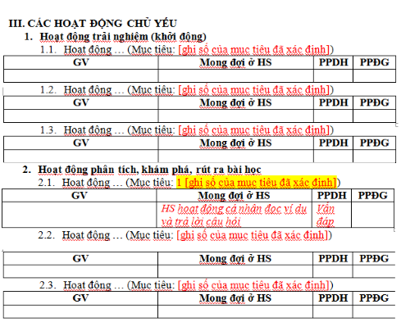

Slide 73
